Slide 1
MySQL InnoDB存储引擎的核心
索引

Slide 2
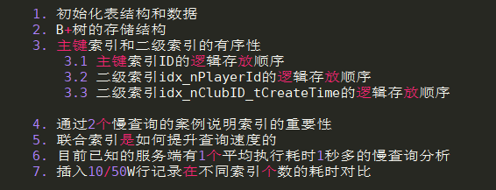
大纲

Slide 3
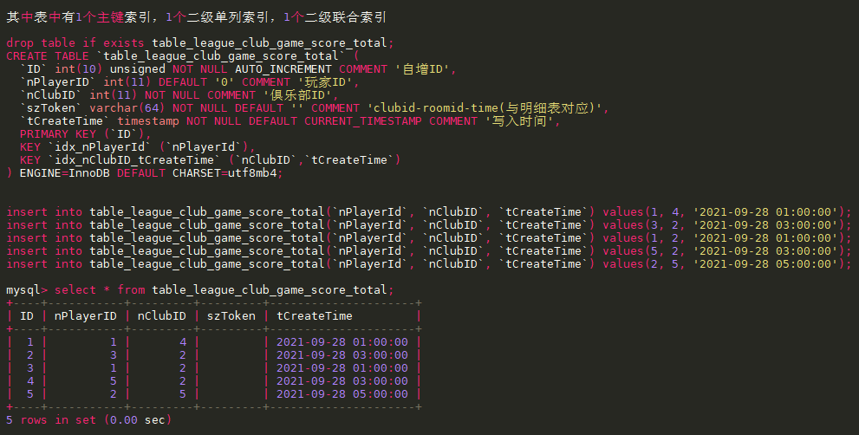
1.初始化表结构和数据

Slide 4
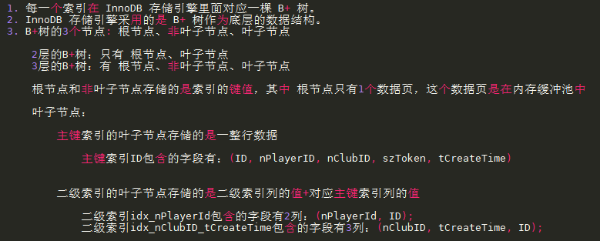
2. B+树的存储结构和示意图

Slide 5

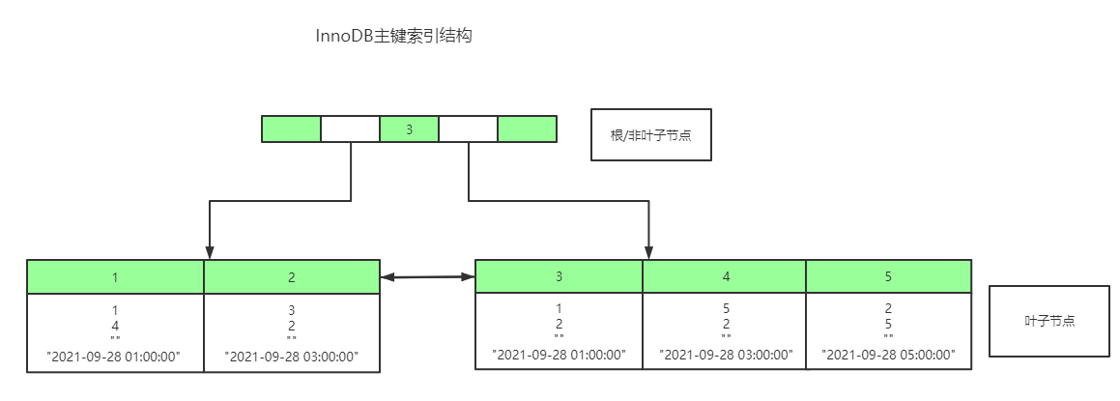
2. B+树的存储结构和示意图

Slide 6
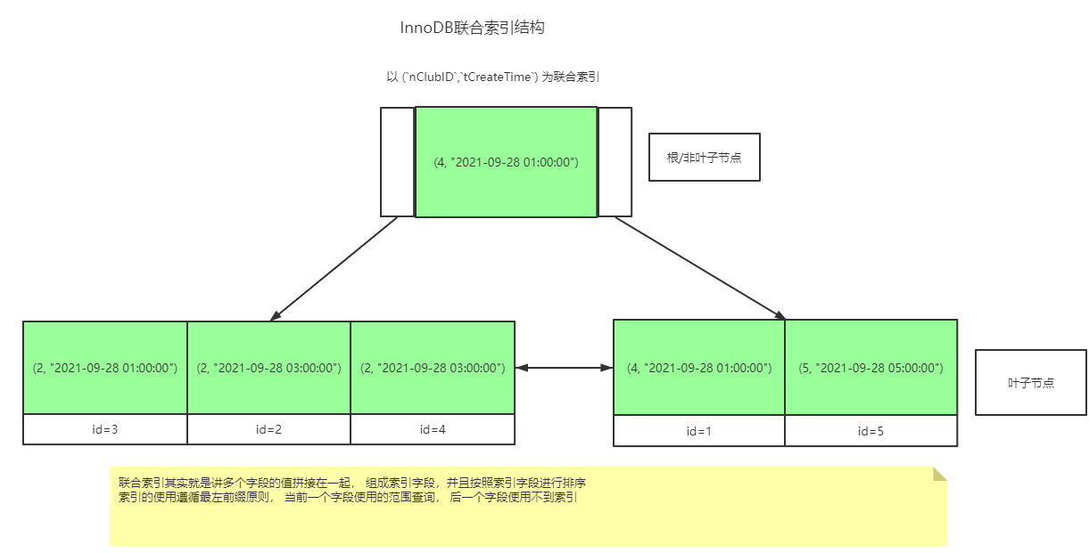

2. B+树的存储结构和示意图

Slide 7
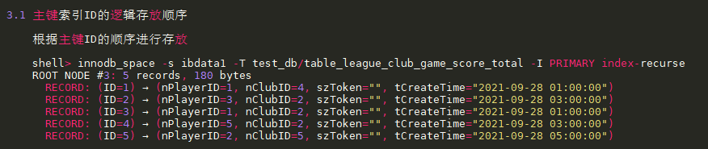
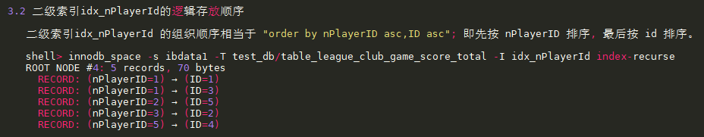
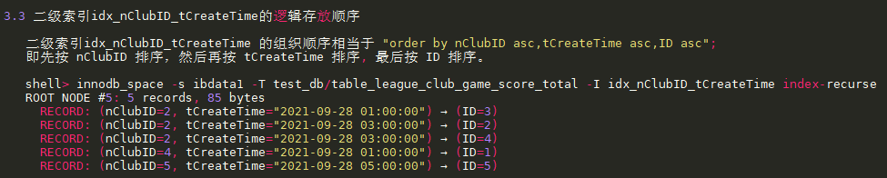
3. 主键索引和二级索引的有序性

Slide 8
4. 通过2个慢查询的案例说明索引的重要性
2021-09-29-慢查询01.sql
2021-09-29-慢查询02.sql

Slide 9
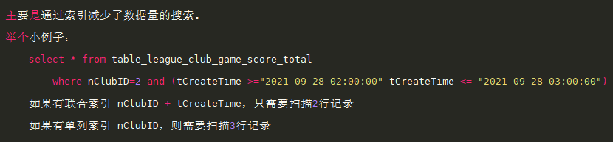
5. 联合索引是如何提升查询速度的

Slide 10
6. 目前已知的服务端有1个平均执行耗时1秒多的慢查询分析
2021-09-29-慢查询03.sql

Slide 11
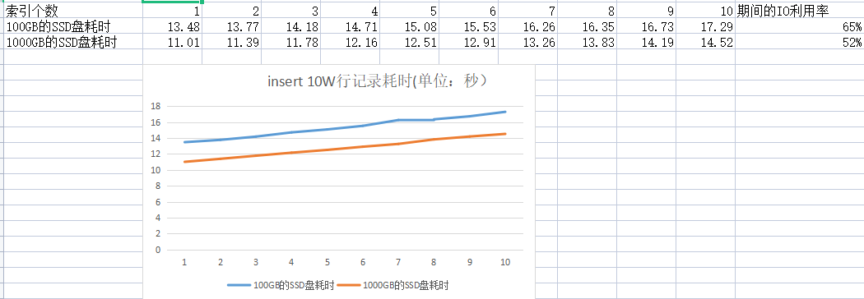
7. 插入10/50W行记录在不同索引个数的耗时对比

Slide 12
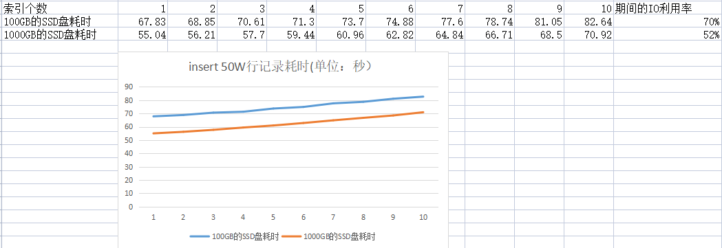
7. 插入10/50W行记录在不同索引个数的耗时对比

